Slide 1
STATISTICKÝ ROZCESTNÍK aneb CO S DATY
Martin Sebera

Slide 2
Pravidla výzkumu z pohledu analýzy dat
příprava výzkumného šetření je nejdůležitější část
sběr a analýza dat slouží k zamítnutí/nezamítnutí předem stanovených úkolů práce a hypotéz (explorační vs. konfirmační přístup)
vždy mít na paměti věcné hledisko výzkumu, zejména v souvislosti s interpretací statistických výsledků

Slide 3
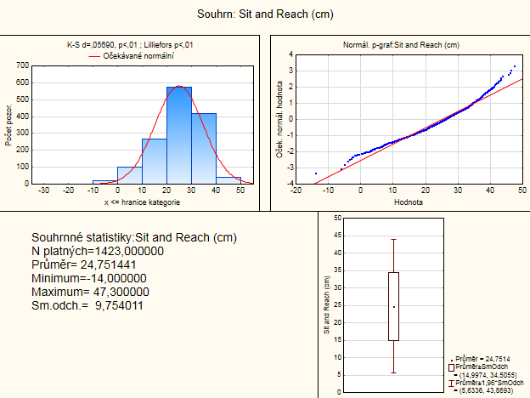
První náhled na data – popisná statistika
průměr, sm. odchylka, medián, kvartily aj.
četnosti: absolutní, relativní, kumulativní
grafy: krabicový, histogram
Proč?
chybná měření, extrémy
homogenitu souboru
chybějící data

Slide 4
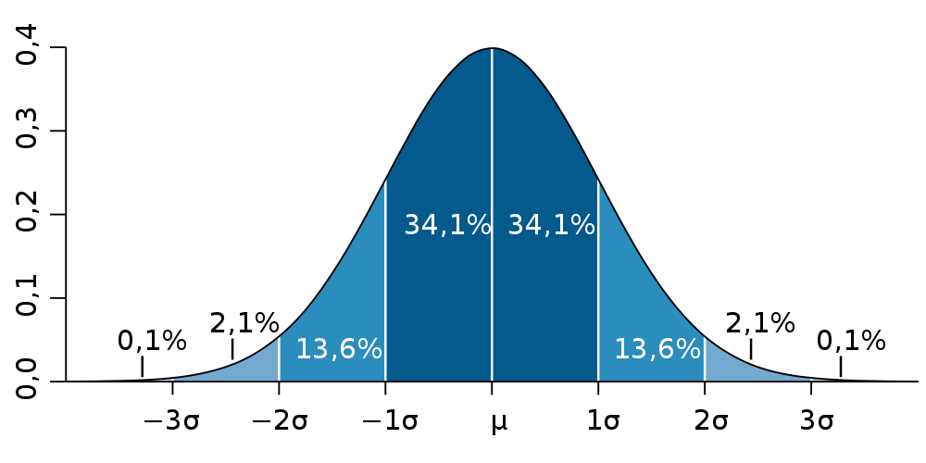
Normalita
Kolmogorov-Smirnov a Shapiro-Wilks test
Proč? rozhodnutí, zda použít parametrické nebo neparametrické testy

Slide 5
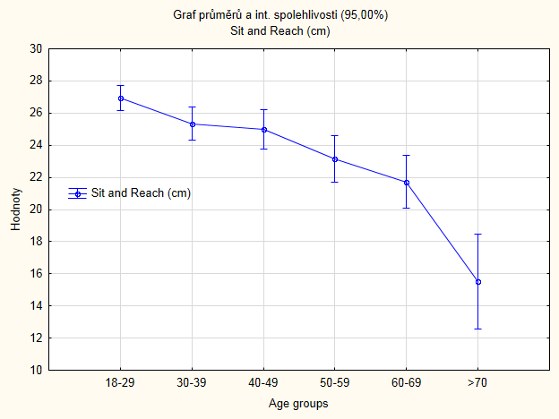
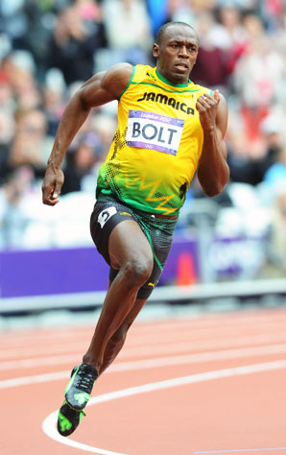
Výběry/skupiny jsou shodné nebo ne
2 skupiny/proměnné: t-testy
3 a více: Analýza rozptylu (ANOVA)
Proč? došlo ke zlepšení výbušné síly po intervenci ? (pretest-posttest)
suplementace sportovce (faktor A) a na způsobu tréninku (faktor B)

Slide 6
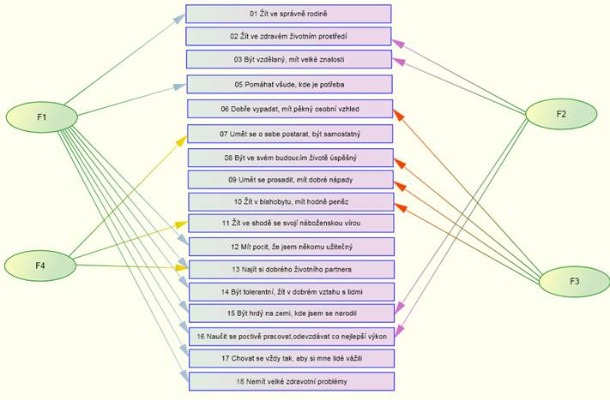
Závislost více proměnných (spojité)
korelace, index determinace, faktorová analýza (lineární vztah)
Proč? Př. závisí výkon v běhu na 100 m s výkonem do skoku do dálky?
Př. závisí ekonomika běhu na povrchu?
korelace neznamená kauzalitu!!!

Slide 7
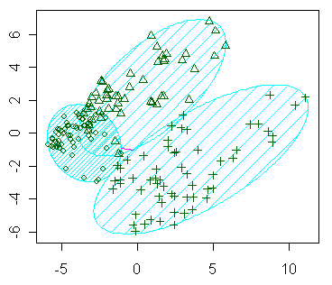
Závislost (kategoriální-dotazník)
test nezávislosti chí-kvadrát v kontingenční tabulce, vícerozměrné kontingenční tabulky - asociační stromy
Shluková analýza
Proč: sílu a směr vztahu
Př. závisí bolestivost zad na věku a způsobu zaměstnání?
Př. mezi kterými proměnnými z dotazníku existuje nejsilnější vazba?

Slide 8
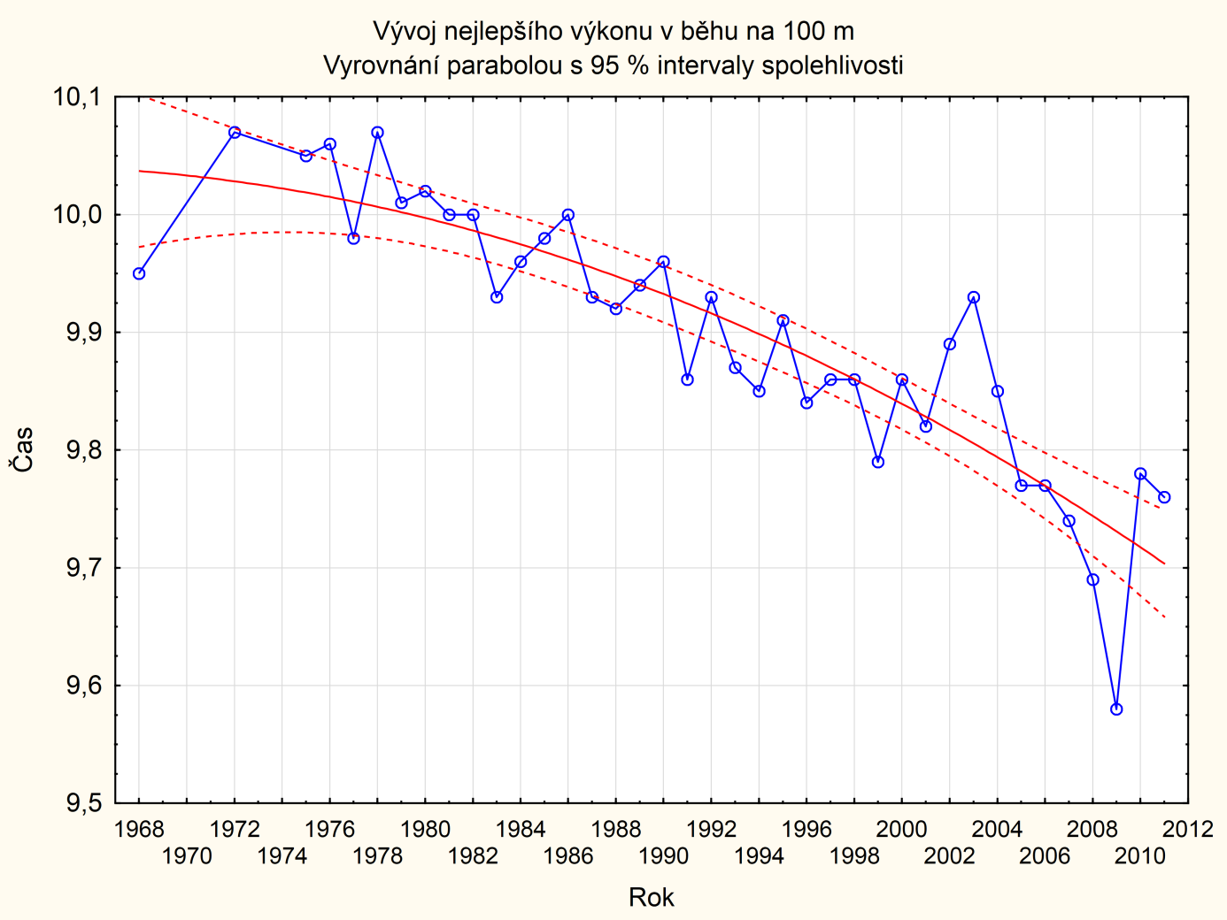
Vytvořit model a předpověď
Lineární regrese
Proč? příspěvek jednotlivých nezávislých proměnných k popisu proměnné závislé
Př. Popsat trend výkonnosti v atletických disciplínách a provést předpověď výkonů na olympiádě v Riu 2016

Slide 9
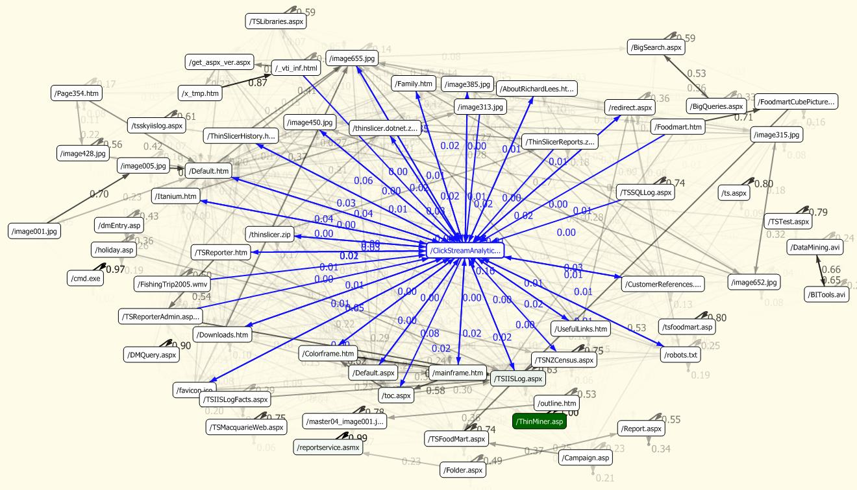
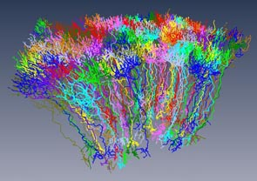
A další…
Časové řady
Reliabilita testů
Analýza síly testu
Neuronové sítě

Slide 10
Zdroje:
Cyhelský, L., Kahounová, J., & Hindls, R. (2001). Elementární statistická analýza. (2. dopl. vyd., 318 s.) Praha: Management Press.
Hendl, J. (2006). Přehled statistických metod zpracování dat: analýza a metaanalýza dat. (Vyd. 2., opr., 583 s.) Praha: Portál.
Meloun, M., & Militký, J. (1998). Statistické zpracování experimentálních dat. (2. vyd., xxi, 839 s.) Praha: East Publishing.
Sebera, M. Vícerozměrné statistiky, 2013 (v tisku)
Sebera, M. Časové řady, 2013 (v tisku)
Zvonař, M., Pavlík, J ., Sebera, M., Vespalec, T. & Štochl, J. Vybrané kapitoly z antropomotoriky. Brno: Masarykova univerzita, 2010.

